Slide 1
DP优化
by gnaw

Slide 2
PPT主要内容
1 单调队列优化
2 线段树，树状数组优化
3 斜率优化

Slide 3
DP优化之单调队列优化
有这么一类DP，它的转移方程的一般形式为
Dp[i]=min(f[j])+g[i],(l[i]<=j<=r[i])
能用单调队列解决的情况：
l[i]和r[i]都单调不减（最常见的）

Slide 4
DP优化之单调队列优化
维护方式分4步
1.将小于l[i]的所有j从队首剔除(j>=l[i])。
2.采用队首的j对dp[i]赋值。
3.将新的元素加入队尾（j<=r[i])。
4.以某种策略维护队列单调。

Slide 5
DP优化之单调队列优化
例题：
集训队有n只排成一排的大爷，编号为1……n。每只大爷有一个编程效率E。相邻的大爷间关系很好，如果安排超过k只连续的大爷编程，他们就会罢工去开女仆咖啡厅。现在集训队想想知道怎么选大爷，能让他们的编程效率和最高。

Slide 6
DP优化之单调队列优化
定义dp[i]表示前i只大爷的最大编程效率，
sum[i]表示前i只大爷的编程效率和。
状态转移方程：
dp[i]=max(dp[j-1]+sum[i]-sum[j])(i-k<=j<=i)
变化一下就有：
dp[i]=max(dp[j-1]-sum[j])+sum[i]

Slide 7
DP优化之单调队列优化
这里令k[j]=dp[j-1]-sum[j];
于是k[i]=max(k[j]) (i-k<=j<=i)
这里就可以维护一个k[i]单调递减的队列。
剩下的就是保证队首j>=i-k就行。

Slide 8
DP优化之线段树，树状数组
注意之前的做法是保证了l[i]和r[i]都是单调的，如果不是单调的，该怎么做呢？
我们要知道的是在区间（l[i]，r[i]）间k[i]的最大值，既然l[i]和r[i]不单调的，我们就不能线性的去查找，这里就需要用到树状数组或者线段树来查找，这样虽然不是之前的o(1)的查找，但也能达到o(logn)的时间复杂度。

Slide 9
DP优化之斜率优化
有这么一类转移方程：
dp[i]=min(a[j]*b[i]+c[j])+d[i]
稍微变化一下：
-b[i]*a[j]+dp[i]-d[i]=c[j]
令x=a[j],b=dp[i]-d[i],y=c[j],k=-b[i]于是有：
k*x+b=y。
相当于，找一个点，使得该直线在y轴上的截距最小。

Slide 10
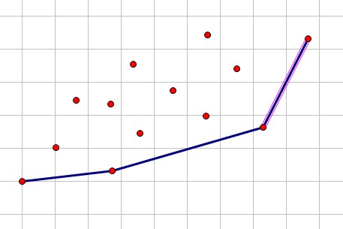
DP优化之斜率优化
这里我们先考虑x单调递增，斜率单调递增的情况。此时决策点一定在下凸的凸包上！

Slide 11
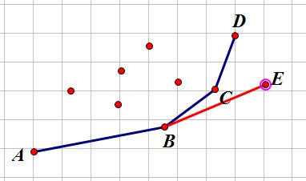
DP优化之斜率优化
我们可以采用单调队列那维护这个凸包，新的点加到单调队列的队尾，维护凸包的特性。
1.队列中原本有A,B,C,D三个点，此时来了E点。
2.发现若要维持凸性，就必须把C,D两点移除
队列，于是从队尾移除C,D。
3.队尾加入E点。

Slide 12
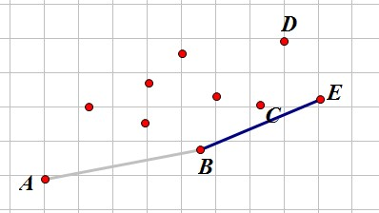
DP优化之斜率优化
此时，判断AB的斜率是否小于了K，如果比K小，说明此时，决策点为B点将会比A点更优，从队首删除A点……一直这样做，直到队列中只有一个点，或者前两个点构成直线的斜率大于K时，说明此时采用队首点是最优的。于是直接采用队首点对DP[i]进行更新。

Slide 13
DP优化之斜率优化
这里有一个问题，之所以能用单调队列做，是因为x坐标是单调递增的，并且斜率也是单调的（这样我们加点才是加在队尾，删点才是删队首，并且调用的决策点也是队首的点）。
如果x坐标不再单调，斜率也不再单调，就该怎么做呢？？
这里注意，我们的目的只是为了维护凸包，并且找截距的最大或最小值，主要思想是不变的。
这时，我们就可以采用平衡树来维护这个凸包，和找最优策略。

Slide 14
摩天轮
题目大意：
有n个数，分成m份，每份的代价是（MAX-MIN）^2，求最小的代价和。（MAX和MIN分别为这份中的最大数和最小数）
3<=n<=10000,1<=m<=5000

Slide 15
摩天轮
首先，容易得出的是，m>=n的时候，代价和肯定为0。
现在考虑m<n的时候，一个正常的想法是将这n个数从小到大排序，然后按顺序的分成m份，这样对于每一份中的最大值和最小值的差值肯定是最小的。如今剩下的问题是每一份选择连续的几个数。

Slide 16
摩天轮
定义dp[i][j]表示，前i个数分成j份的时候，代价最小为多少。
转移方程：
dp[i][j]=min(dp[k][j-1]+(a[i]-a[k+1])^2) (k<i)
其中a数组存的是排序后每个位置的数。

Slide 17
摩天轮
此时的复杂度为o(n*n*m)。
稍微变化一下方程:
dp[i][j]=dp[k][j]+a[i]^2+a[k+1]^2-2*a[i]*a[k+1];
dp[i][j]-a[i]^2=dp[k][j]+a[k+1]^2-2*a[i]*a[k+1];
2*a[i]*a[k+1]+dp[i][j]-a[i]^2=dp[k][j]+a[k+1]^2;
令: k=2*a[i]
x=a[k+1]
b=dp[i][j]-a[i]^2
y=dp[k][j]+a[k+1]^2

Slide 18
摩天轮
原式变为: kx+b=y
此时的要求就是截距最小，也就是b最小。
观察可发现，在j不变的情况下。
x和y的值，只与k有关。
k的值只与i有关。
b的值只与i有关。
这时我们便可以说，不同的k，在平面上代表了不同的点，而你要转移的当前状态，确定了斜率。
再结合线性代数的知识，于是就变成了，当给定斜率的时候，选择哪个点，能使截距最小的问题。

Slide 19
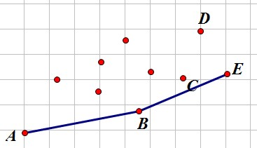
摩天轮
容易发现，x是单调递增的，k也是单调递增的，于是只需要维护一个下凸的曲线，且每次加点都是加在队尾的！

Slide 20
摩天轮
一种更简单的想法。
dp[i][j]=dp[k][j]+a[i]^2+a[k+1]^2-2*a[i]*a[k+1];
这里假设如果有一个u(u>k)，有：
dp[u][j]+a[i]^2+a[u+1]^2-2*a[i]*a[u+1]
^
dp[k][j]+a[i]^2+a[k+1]^2-2*a[i]*a[k+1]
化简有：
{(dp[u][j]+a[u+1]^2)-(dp[k][j]-a[k+1]^2)}/{a[u+1]-a[k+1]}<2*a[i]

Slide 21
摩天轮
令：
y[i]=dp[i][j]+a[i+1]^2。
x[i]=a[i+1]。
上式的意思就是，在二维平面上，若u这个点与k这个点构成的斜率小于2*a[i]的时候，u这个点比k这个点更优。
于是仍然是维护一个下凸的曲线。

Slide 22
关键代码
for(k=2;k<=m;k++)
{
st=1;en=0;
for(int i=k;i<=n;i++)
{
while(st<en && (G(qj[en])-G(qj[en-1]))*(box[i]-box[qj[en]+1])>=(G(i-1)-G(qj[en]))*(box[qj[en]+1]-box[qj[en-1]+1])) en--;
qj[++en]=i-1; //添加到队尾
int x=box[qj[st+1]+1]-box[qj[st]+1];
int y=G(qj[st+1])-G(qj[st]);
while(st<en && y<2*box[i]*x) st++;
//用队首进行更新
dp[i][k]=dp[qj[st]][k-1]+box[i]*box[i]+box[qj[st]+1]*box[qj[st]+1]-2*box[i]*box[qj[st]+1];
}
}

Slide 23
Thank you

